Slide 1
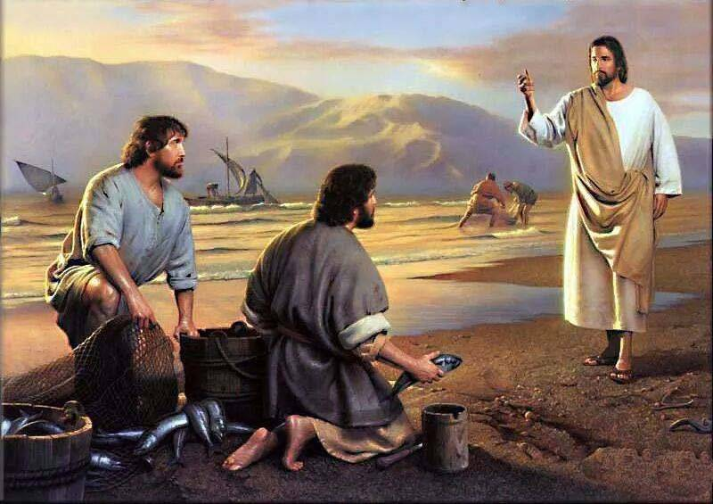
25º DOMINGO DO TEMPO COMUM

Slide 2
ENTRADA
EIS-ME AQUI SENHOR!
EIS-ME AQUI SENHOR!
PRA FAZER TUA VONTADE
PRA VIVER NO TEU AMOR
PRA FAZER TUA VONTADE
PRA VIVER NO TEU AMOR
EIS-ME AQUI SENHOR!

Slide 3
ENTRADA
O SENHOR É O PASTOR QUE ME CONDUZ
POR CAMINHOS NUNCA VISTOS ME ENVIOU
SOU CHAMADO A SER FERMENTO SAL E LUZ
E POR ISSO RESPONDI: AQUI ESTOU!

Slide 4
ENTRADA
EIS-ME AQUI SENHOR!
EIS-ME AQUI SENHOR!
PRA FAZER TUA VONTADE
PRA VIVER NO TEU AMOR
PRA FAZER TUA VONTADE
PRA VIVER NO TEU AMOR
EIS-ME AQUI SENHOR!

Slide 5
ENTRADA
ELE PÔS EM MINHA BOCA UMA CANÇÃO
ME UNGIU COMO PROFETA E TROVADOR
DA HISTÓRIA E DA VIDA DO MEU POVO
E POR ISSO RESPONDI: AQUI ESTOU!

Slide 6
ENTRADA
EIS-ME AQUI SENHOR!
EIS-ME AQUI SENHOR!
PRA FAZER TUA VONTADE
PRA VIVER NO TEU AMOR
PRA FAZER TUA VONTADE
PRA VIVER NO TEU AMOR
EIS-ME AQUI SENHOR!

Slide 7
ENTRADA
PONHO A MINHA CONFIANÇA NO SENHOR
DA ESPERANÇA SOU CHAMADO A SER SINAL
SEU OUVIDO SE INCLINOU AO MEU CLAMOR
E POR ISSO RESPONDI: AQUI ESTOU!

Slide 8
ENTRADA
EIS-ME AQUI SENHOR!
EIS-ME AQUI SENHOR!
PRA FAZER TUA VONTADE
PRA VIVER NO TEU AMOR
PRA FAZER TUA VONTADE
PRA VIVER NO TEU AMOR
EIS-ME AQUI SENHOR!

Slide 10
ATO PENITENCIAL
SENHOR, QUE VIESTES NÃO PARA CONDENAR*,
MAS PARA PERDOAR,
TENDE PIEDADE DE NÓS.
KYRIE, ELEISON. (2X)

Slide 11
ATO PENITENCIAL
CRISTO, QUE VOS ALEGRAIS*
PELO PECADOR ARREPENDIDO,
TENDE PIEDADE DE NÓS.
CHRISTE, ELEISON. (2X)

Slide 12
ATO PENITENCIAL
SENHOR, QUE MUITO PERDOAIS*
A QUEM MUITO AMA,
TENDE PIEDADE DE NÓS.
KYRIE, ELEISON. (2X)

Slide 14
HINO DE LOUVOR
GLÓRIA A DEUS NAS ALTURAS! GLÓRIA A DEUS NAS ALTURAS! GLÓRIA A DEUS NAS ALTURAS E PAZ NA TERRA AOS HOMENS POR ELE AMADOS!
SENHOR DEUS, REI DOS CÉUS, DEUS PAI TODO PODEROSO

Slide 15
HINO DE LOUVOR
NÓS VOS LOUVAMOS, NÓS VOS BENDIZEMOS
NÓS VOS ADORAMOS, NÓS VOS GLORIFICAMOS
NÓS VOS DAMOS GRAÇAS, POR VOSSA IMENSA GLÓRIA.

Slide 16
HINO DE LOUVOR
SENHOR JESUS CRISTO, FILHO UNIGÊNITO
SENHOR DEUS, CORDEIRO DE DEUS, FILHO DE DEUS PAI
VÓS QUE TIRAIS O PECADO DO MUNDO,
TENDE PIEDADE DE NÓS

Slide 17
HINO DE LOUVOR
VÓS QUE TIRAIS O PECADO DO MUNDO,
ACOLHEI A NOSSA SÚPLICA
VÓS QUE ESTAIS À DIREITA DO PAI,
TENDE PIEDADE DE NÓS

Slide 18
HINO DE LOUVOR
SÓ VÓS SOIS O SANTO, SÓ VÓS O SENHOR,
SÓ VÓS O ALTÍSSIMO, JESUS CRISTO,
COM O ESPÍRITO SANTO NA GLÓRIA DE DEUS PAI. AMÉM!

Slide 20
SALMO RESPONSORIAL
LOUVAI O SENHOR QUE ELEVA OS POBRES!

Slide 22
ACLAMAÇÃO
ALELUIA, ALELUIA, ALELUIA, ALELUIA.
JESUS CRISTO, SENDO RICO, SE FEZ POBRE E POR AMOR; PARA QUE SUA POBREZA NOS, ASSIM, ENRIQUECESSE.
ALELUIA, ALELUIA, ALELUIA, ALELUIA.

Slide 24
APRESENTAÇÃO DAS OFERENDAS
SENHOR, MEU DEUS, OBRIGADO, SENHOR
PORQUE TUDO É TEU!

Slide 25
APRESENTAÇÃO DAS OFERENDAS
É TEU O PÃO QUE APRESENTAMOS
É TUA DOR QUE SUPORTAMOS: OBRIGADO, SENHOR!

Slide 26
APRESENTAÇÃO DAS OFERENDAS
SENHOR, MEU DEUS, OBRIGADO, SENHOR
PORQUE TUDO É TEU!

Slide 27
APRESENTAÇÃO DAS OFERENDAS
É TEU O VINHO QUE TRAZEMOS
É TUA VIDA QUE VIVEMOS: OBRIGADO, SENHOR!

Slide 28
APRESENTAÇÃO DAS OFERENDAS
SENHOR, MEU DEUS, OBRIGADO, SENHOR
PORQUE TUDO É TEU!

Slide 29
APRESENTAÇÃO DAS OFERENDAS
A TUA VIDA É NOSSA VIDA
NA TUA CASA RECEBIDA: OBRIGADO, SENHOR!

Slide 30
APRESENTAÇÃO DAS OFERENDAS
SENHOR, MEU DEUS, OBRIGADO, SENHOR
PORQUE TUDO É TEU!

Slide 31
APRESENTAÇÃO DAS OFERENDAS
NA TUA CRUZ CRUCIFICADOS
SEREMOS TEUS RESSUSCITADOS: OBRIGADO, SENHOR!

Slide 32
APRESENTAÇÃO DAS OFERENDAS
SENHOR, MEU DEUS, OBRIGADO, SENHOR
PORQUE TUDO É TEU!

Slide 34
SANTO
SANTO, SANTO, SANTO SENHOR DEUS DO UNIVERSO, O CÉU E A TERRA PROCLAMAM A VOSSA GLÓRIA
HOSANA NAS ALTURAS!
BENDITO O QUE VEM EM NOME DO SENHOR
HOSANA NAS ALTURAS!

Slide 36
COMUNHÃO
OS VOSSOS MANDAMENTOS VÓS NOS DESTES
PARA SEREM FIELMENTE OBSERVADOS.
OXALÁ SEJA BEM FIRME A MINHA VIDA
EM CUMPRIR VOSSA VONTADE E VOSSA LEI!

Slide 37
COMUNHÃO
FELIZ O HOMEM SEM PECADO EM SEU CAMINHO,
QUE NA LEI DO SENHOR DEUS VAI PROGREDINDO!
FELIZ O HOMEM QUE OBSERVA SEUS PRECEITOS
E DE TODO O CORAÇÃO PROCURA A DEUS.

Slide 38
COMUNHÃO
OS VOSSOS MANDAMENTOS VÓS NOS DESTES
PARA SEREM FIELMENTE OBSERVADOS.
OXALÁ SEJA BEM FIRME A MINHA VIDA
EM CUMPRIR VOSSA VONTADE E VOSSA LEI!

Slide 39
COMUNHÃO
QUE NÃO PRATICA A MALDADE EM SUA VIDA
MAS VAI ANDANDO NOS CAMINHOS DO SENHOR.
QUERO GUARDAR VOSSA VONTADE E VOSSA LEI;
SENHOR, NÃO ME DEIXEIS DESAMPARADO!

Slide 40
COMUNHÃO
OS VOSSOS MANDAMENTOS VÓS NOS DESTES
PARA SEREM FIELMENTE OBSERVADOS.
OXALÁ SEJA BEM FIRME A MINHA VIDA
EM CUMPRIR VOSSA VONTADE E VOSSA LEI!

Slide 41
COMUNHÃO
COMO UM JOVEM PODERÁ TER VIDA PURA?
OBSERVANDO, Ó SENHOR, VOSSA PALAVRA.
EU VOS NARREI A MINHA SORTE E ME ATENDESTES,
ENSINAI-ME, Ó SENHOR, VOSSA VONTADE!

Slide 42
COMUNHÃO
OS VOSSOS MANDAMENTOS VÓS NOS DESTES
PARA SEREM FIELMENTE OBSERVADOS.
OXALÁ SEJA BEM FIRME A MINHA VIDA
EM CUMPRIR VOSSA VONTADE E VOSSA LEI!

Slide 43
COMUNHÃO
FICO PENSANDO, Ó SENHOR, NOS MEUS CAMINHOS;
ESCOLHI POR VOSSA LEI GUIAR MEUS PASSOS.
EU ME APRESSO SEM PERDER UM SÓ INSTANTE
EM PRATICAR TODOS OS VOSSOS MANDAMENTOS.

Slide 44
COMUNHÃO
OS VOSSOS MANDAMENTOS VÓS NOS DESTES
PARA SEREM FIELMENTE OBSERVADOS.
OXALÁ SEJA BEM FIRME A MINHA VIDA
EM CUMPRIR VOSSA VONTADE E VOSSA LEI!

Slide 45
COMUNHÃO
LIBERTAI-ME DA OPRESSÃO E DA CALÚNIA,
PARA QUE EU POSSA OBSERVAR VOSSOS PRECEITOS.
SEREI FIEL À VOSSA LEI, VOSSA ALIANÇA;
OS MEUS CAMINHOS ESTÃO TODOS ANTE VÓS.

Slide 46
COMUNHÃO
OS VOSSOS MANDAMENTOS VÓS NOS DESTES
PARA SEREM FIELMENTE OBSERVADOS.
OXALÁ SEJA BEM FIRME A MINHA VIDA
EM CUMPRIR VOSSA VONTADE E VOSSA LEI!

Slide 48
COMUNHÃO
EU TE ADORO, HÓSTIA DIVINA!
EU TE ADORO, HÓSTIA DE AMOR!
ÉS DOS ANJOS O TESOURO E DOS HOMENS O DULÇOR.

Slide 49
COMUNHÃO
EU TE ADORO, HÓSTIA DIVINA!
EU TE ADORO, HÓSTIA DE AMOR!
ÉS NA VIDA ALENTO E FORÇA,
E NA MORTE O DEFENSOR.

Slide 50
COMUNHÃO
EU TE ADORO, HÓSTIA DIVINA,
EU TE ADORO, HÓSTIA DE AMOR!
ÉS NA TERRA FIEL AMIGO,
E DO CÉU, FELIZ PENHOR.

Slide 51
COMUNHÃO
EU TE ADORO, HÓSTIA DIVINA,
EU TE ADORO, HÓSTIA DE AMOR!
ÉS MEU DEUS, EXCELSO E GRANDE,
E DOS SÉCULOS, O SENHOR.

Slide 53
FINAL
TU ÉS A GLÓRIA DE JERUSALÉM!
AVE MARIA!
ÉS ALEGRIA DE ISRAEL!
AVE MARIA! (2X)

Slide 54
FINAL
TU ÉS A HONRA DO NOSSO POVO! AVE MARIA!
ÉS ADVOGADA DOS PECADORES! AVE MARIA!

